Slide 1
Sequence to Sequence and Attention
Sen Hu
2019-03-07

Slide 2
Outline
Seq2Seq
RNN + attention
CNN + attention
Transformer （Self-Attention）
Sequence to Sequence and Attention
Sen Hu

Slide 3
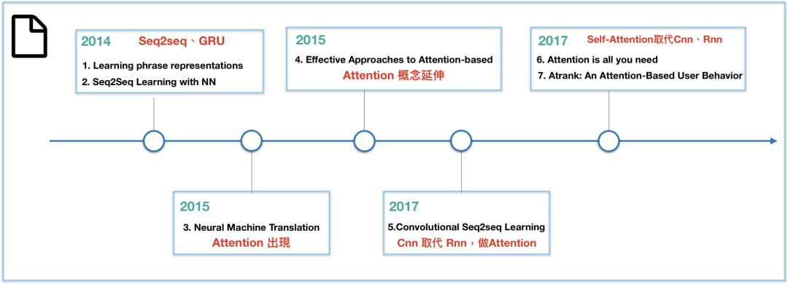
Outline
Sequence to Sequence and Attention
Sen Hu
Notes:
1.提出了Seq2Seq和GRU

Slide 4
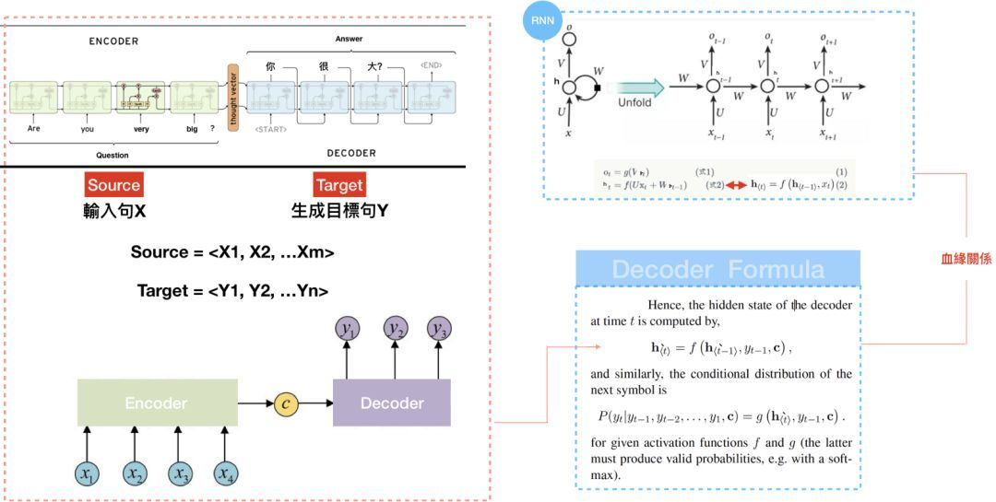
Seq2Seq: RNN
Sequence to Sequence and Attention
Sen Hu

Slide 5
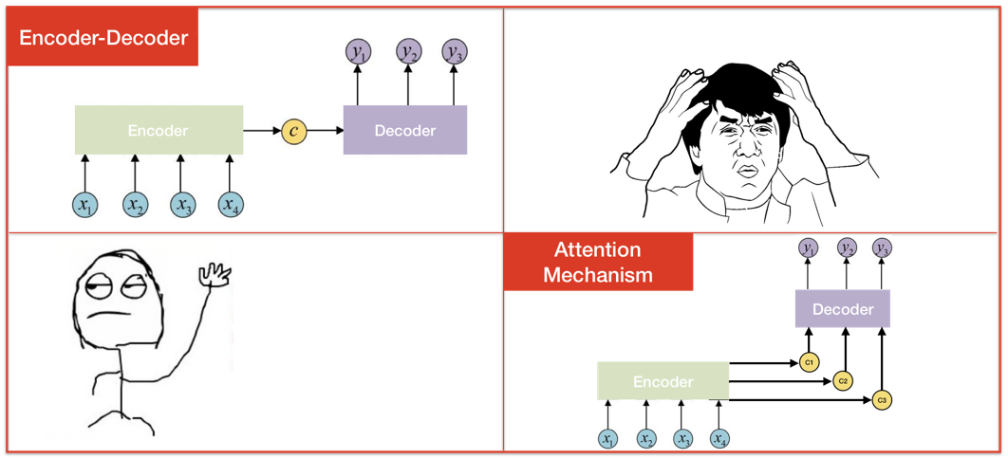
Seq2Seq: RNN
吃一个含所有信息的context vector效果不好
那就多吃几个
Sequence to Sequence and Attention
Sen Hu

Slide 6
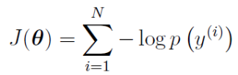
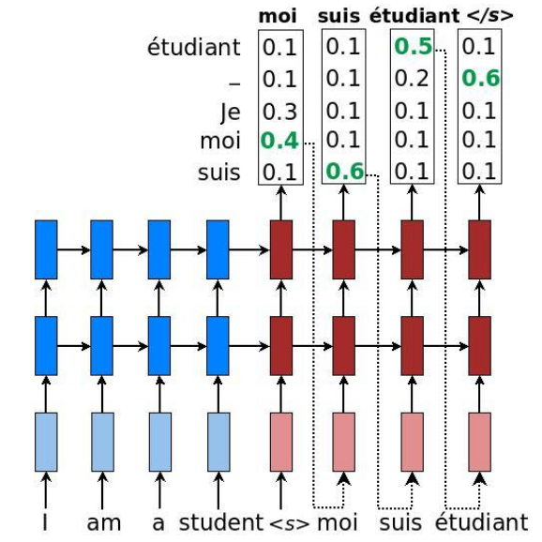
RNN + attention: Luong 2015
训练目标：最小化
negative log-likelihood
（cross-entropy loss）
Sequence to Sequence and Attention
Sen Hu

Slide 7
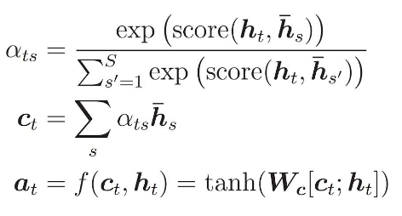
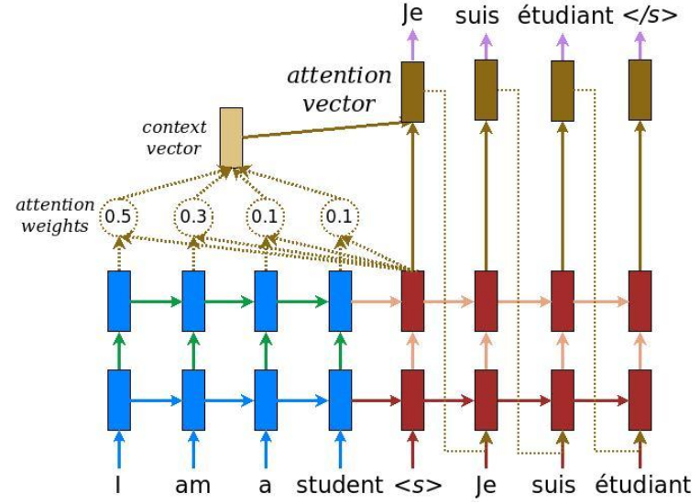
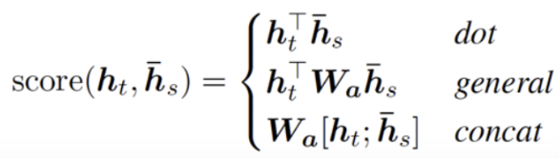
RNN + attention: Luong 2015
Sequence to Sequence and Attention
Sen Hu
Notes:
projection_layer

Slide 8
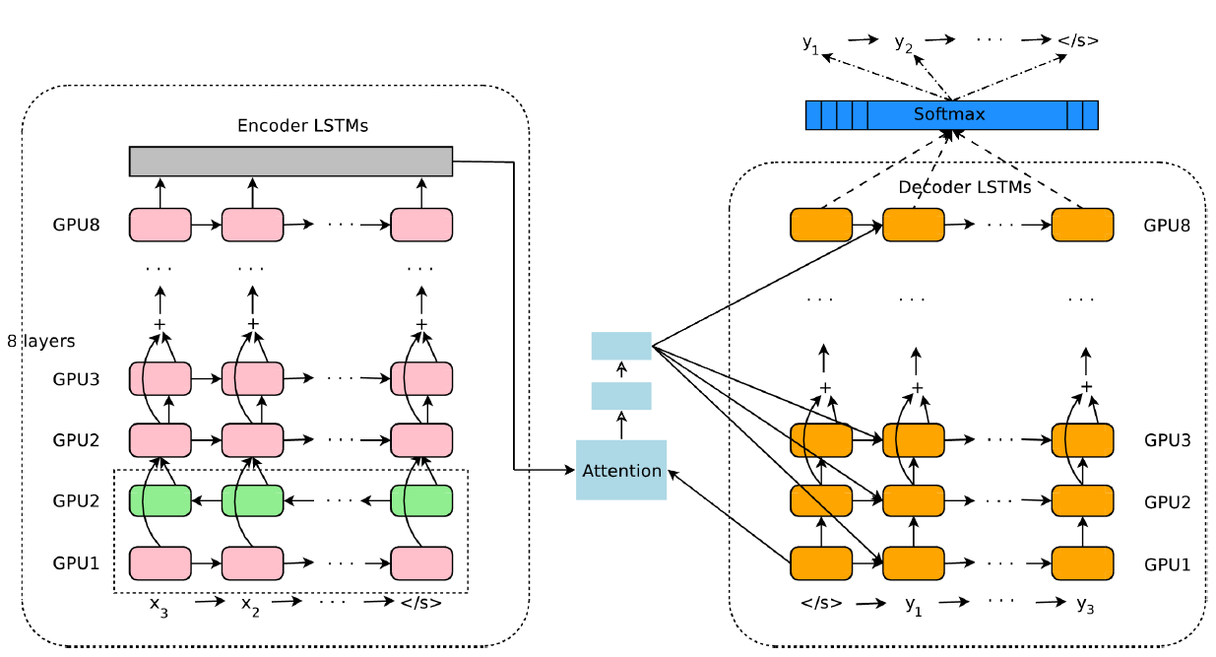
RNN + attention: GNMT 2016
Sequence to Sequence and Attention
Sen Hu

Slide 9
RNN + attention: GNMT 2016
8层RNN (输入层为Bi-LSTM)
残差连接（Residual Connection）
TPU
Wordpieces（higher → high + er）
coverage penalty in beam search
平行训练
数据平行
模型平行
Sequence to Sequence and Attention
Sen Hu
Notes:
残差连接可以帮助某些信息，比如梯度、位置信息等的传递。缓解8层RNN带来的梯度弥散、爆炸等情况。
数据平行：把模型复制并部署n份，每份的参数是共享的，每份训练时都以Batch的形式训练。n通常是10，而batch-size通常是128。
模型平行：每一层网络部署在一个GPU上，Encoder的第一层双向RNN计算完之后，下一时间步不需要等本时间步完全运行完就可以开始。
注意，并行只是在各层之间，但计算依然要按照一个词一个词的顺序。

Slide 10
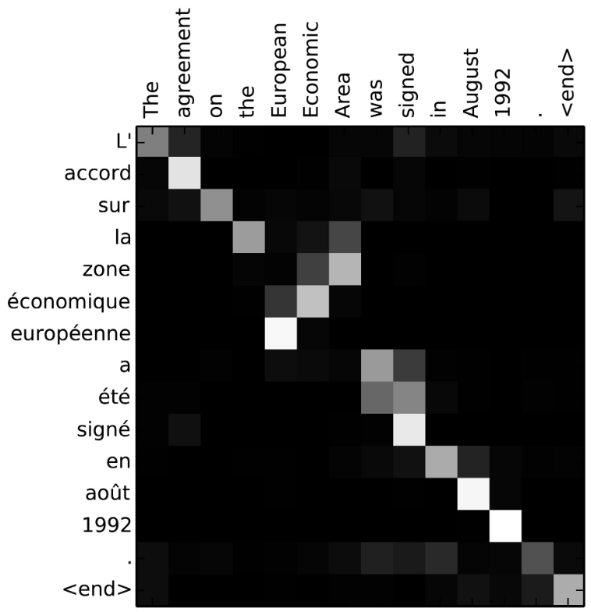
RNN + attention
RNN缺陷
无法并行计算
长期依赖/信息丢失
不考虑输入词之间
的关系/结构信息
Sequence to Sequence and Attention
Sen Hu
Notes:
RNN相关算法只能从左向右依次计算或者从右向左依次计算，这种机制带来了两个问题：
时间片 的计算依赖 时刻的计算结果，这样限制了模型的并行能力；（训练时间很长）
顺序计算的过程中信息会丢失，尽管LSTM等门机制的结构一定程度上缓解了长期依赖的问题，但是对于特别长期的依赖现象,LSTM依旧无能为力。

Slide 11
CNN + attention
CNN
利于并行计算
精确控制上下文长度
Sequence to Sequence and Attention
Sen Hu
Notes:
通过卷积的叠加可以精确地控制上下文的长度，因为卷积之间的叠加可以通过公式直接计算出感受野是多少，从而知道上下文的长度，RNN虽然理论上有长时记忆的功能，但是在实际的训练过程中，间隔较远的时候，很难学到这种词与词之间的联系。
CNN是层级结构，与循环网络建模的链结构相比，层次结构提供了一种较短的路径来捕获词之间远程的依赖关系，因此也可以更好地捕捉更复杂的关系。

Slide 12
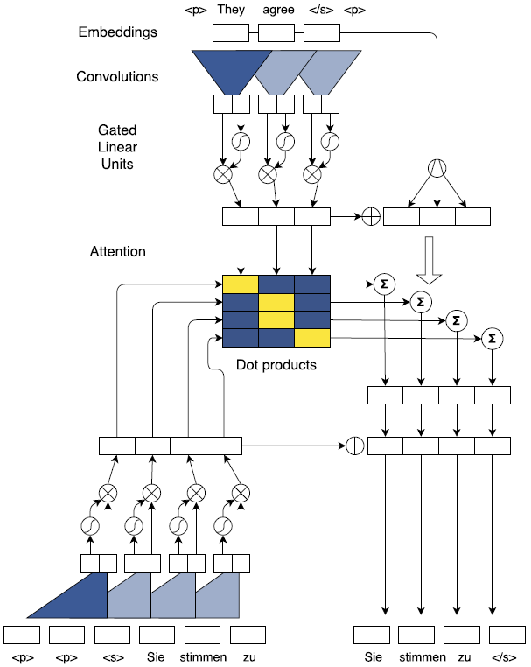
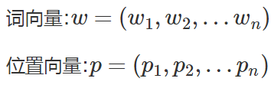
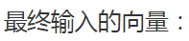
CNN + attention: ConvS2S 2017
Position Embedding
Sequence to Sequence and Attention
Sen Hu
Notes:
通过卷积的叠加可以精确地控制上下文的长度，因为卷积之间的叠加可以通过公式直接计算出感受野是多少，从而知道上下文的长度，RNN虽然理论上有长时记忆的功能，但是在实际的训练过程中，间隔较远的时候，很难学到这种词与词之间的联系。
CNN是层级结构，与循环网络建模的链结构相比，层次结构提供了一种较短的路径来捕获词之间远程的依赖关系，因此也可以更好地捕捉更复杂的关系。

Slide 13
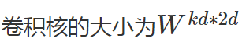
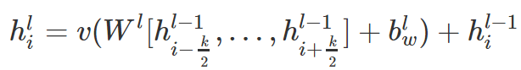
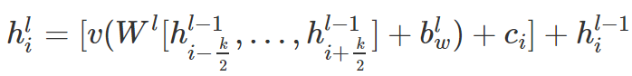
CNN + attention: ConvS2S 2017
Convolutional Block
卷积计算+非线性计算
残差连接(Residual Connection)
encoder
decoder
Sequence to Sequence and Attention
Sen Hu
Notes:
其中d为词向量长度，k为卷积窗口大小，每次卷积生成两列d维向量 GLU: A * Sigmoid(B)
encoder的残差连接：把当前层的输入与输出相加，残差的和输入到下一层conv_block网络中。
decoder的残差连接：首先把当前层的输出和encoder的输出做attention计算，结果记为ci， 再将当前层的输出和ci相加， 再将结果和当前层的输入相加，最后的残差的和输入到下一层conv_block网络中

Slide 14
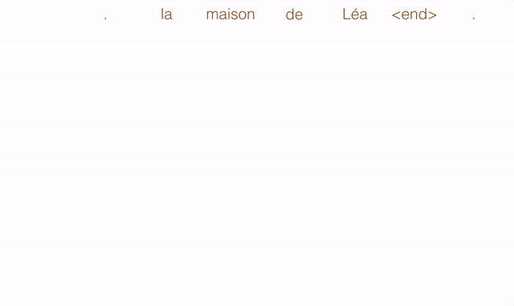
CNN + attention: ConvS2S 2017
Sequence to Sequence and Attention
Sen Hu
Notes:
其中d为词向量长度，k为卷积窗口大小，每次卷积生成两列d维向量 GLU: A * Sigmoid(B)
encoder的残差连接：把当前层的输入与输出相加，残差的和输入到下一层conv_block网络中。
decoder的残差连接：首先把当前层的输出和encoder的输出做attention计算，结果记为ci， 再将当前层的输出和ci相加， 再将结果和当前层的输入相加，最后的残差的和输入到下一层conv_block网络中

Slide 15
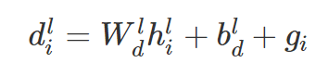
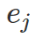
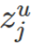
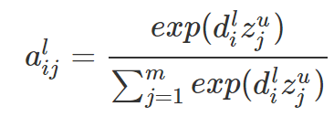
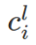
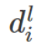
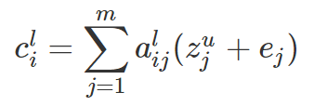
CNN + attention: ConvS2S 2017
Multi-step Attention
Sequence to Sequence and Attention
Sen Hu
Notes:
i是时序，j是第几个element（最后一层卷积输出，一个element可能涵盖多个word信息），z^u_j是最后一个encoder block u的第j个element的输出
a : 权重
conditional input cli to the current decoder layer
类似的，decoder的原始output加上attention vector得到新的output，用来进行softmax预测并喂给下一个状态的初始
感觉效果提升主要是各种trick多，实现的好。并不能说明CNN就比RNN好

Slide 16
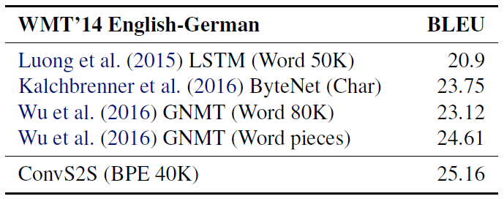
CNN + attention: ConvS2S 2017
Multi-step Attention
Sequence to Sequence and Attention
Sen Hu
Notes:
感觉效果提升主要是各种trick多，实现的好。并不能说明CNN就比RNN好

Slide 17
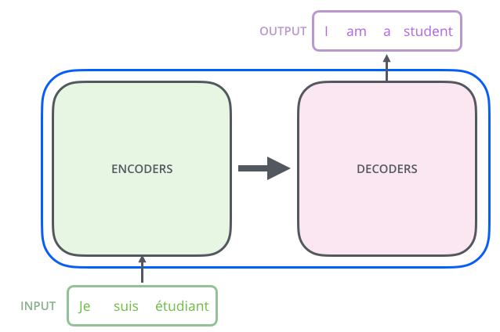
Self-attention: Transformer 2017
Self-attention + FFN
No RNN/CNN
Sequence to Sequence and Attention
Sen Hu

Slide 18
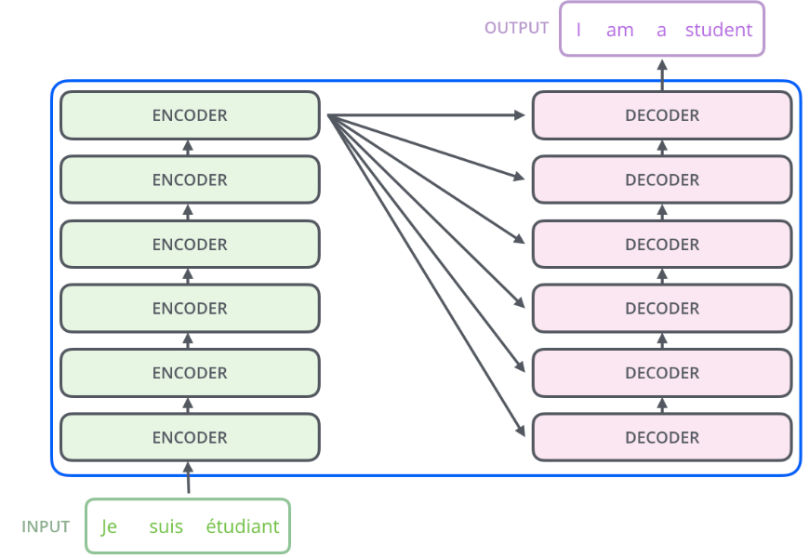
Self-attention: Transformer 2017
6 encoding blocks 6 decoding blocks
Sequence to Sequence and Attention
Sen Hu

Slide 19
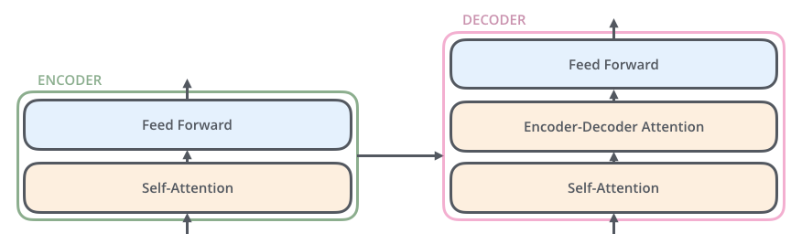
Self-attention: Transformer 2017
6 encoding blocks 6 decoding blocks
Sequence to Sequence and Attention
Sen Hu
Notes:
Self-Attention：当前翻译和已经翻译的前文之间的关系；
Encoder-Decnoder Attention：当前翻译和编码的特征向量之间的关系。

Slide 20
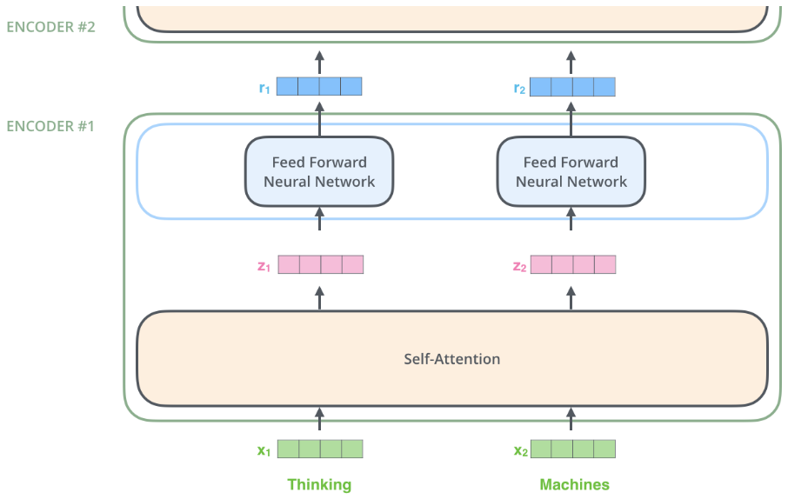
Self-attention: Transformer 2017
Sequence to Sequence and Attention
Sen Hu
Notes:
Self-Attention：当前翻译和已经翻译的前文之间的关系；
Encoder-Decnoder Attention：当前翻译和编码的特征向量之间的关系。

Slide 21
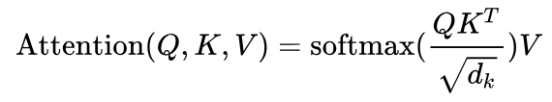
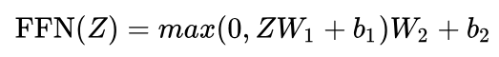
Self-attention: Transformer 2017
Self-attention
FFN (Feed Forward neural Network)
Sequence to Sequence and Attention
Sen Hu

Slide 22
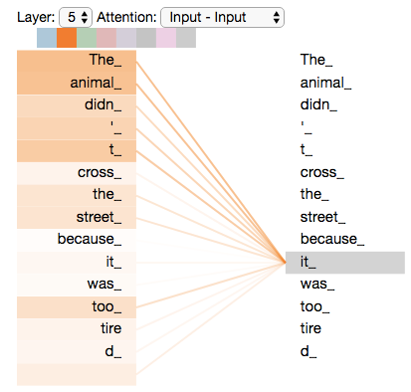
Self-attention: Transformer 2017
Self-attention
Sequence to Sequence and Attention
Sen Hu
Notes:
关注输入句子中各单词之间的关系。编码it的时候，考虑上下文中的某些词更多一些。
之前RNN、CNN在编码时都未考虑这种关系，都是“一视同仁”。
When the model is processing the word “it”, self-attention allows it to associate “it” with “animal”.

Slide 23
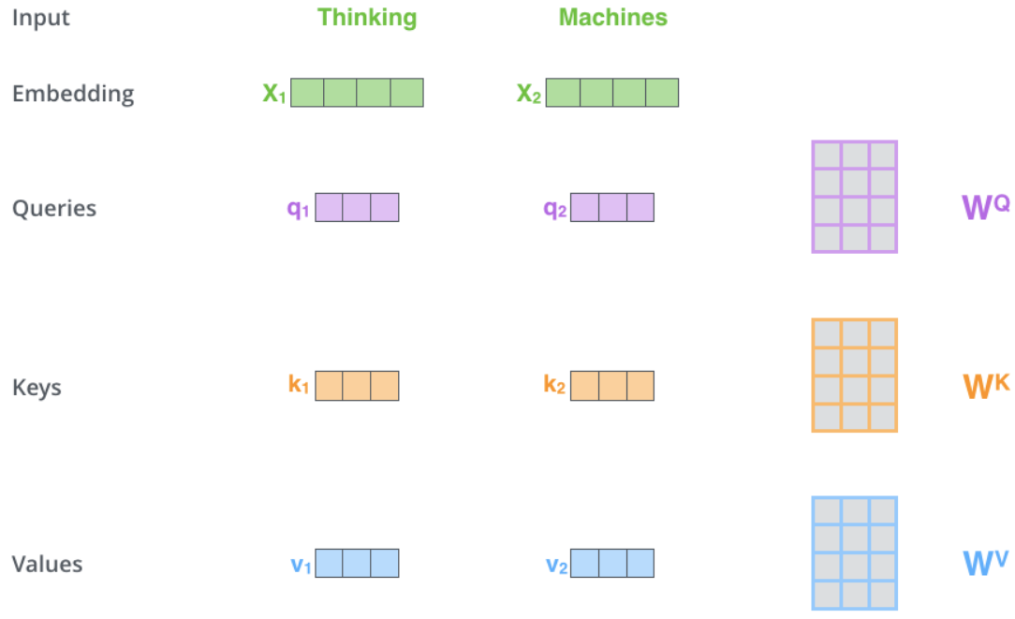
Self-attention: Transformer 2017
Sequence to Sequence and Attention
Sen Hu
Notes:
在self-attention中，每个单词有3个不同的向量，它们分别是Query向量（ ），Key向量（ ）和Value向量（ ），长度均是64。
它们是通过3个不同的权值矩阵由嵌入向量 乘以三个不同的权值矩阵 ， ， 得到，其中三个矩阵的尺寸也是相同的。均是 512 * 64。

Slide 24
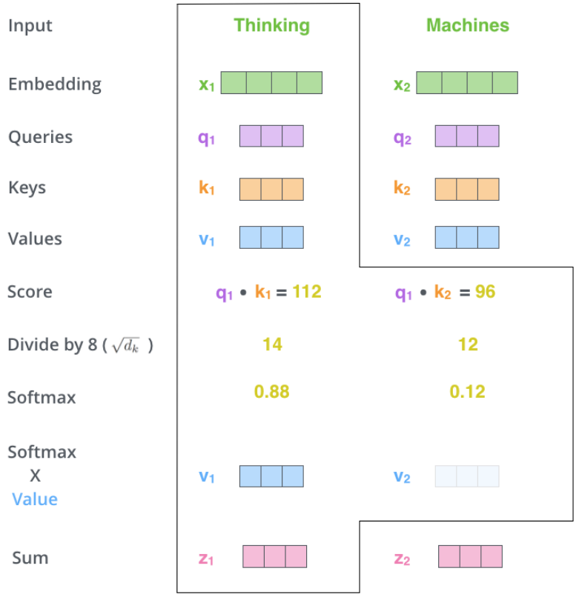
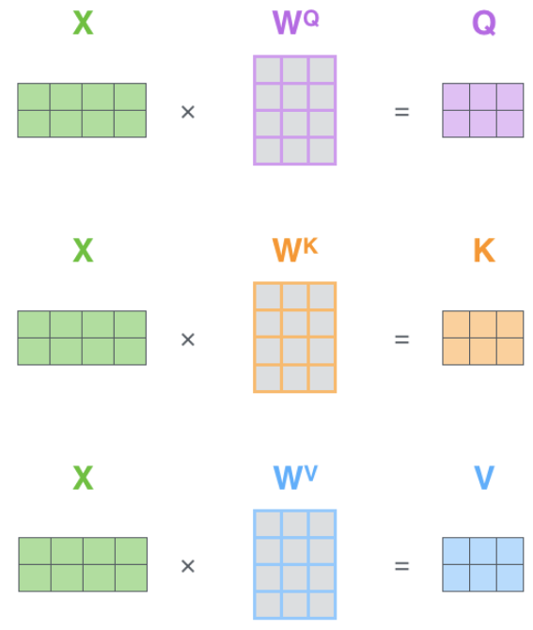
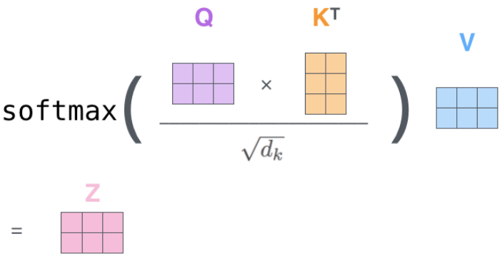
Self-attention: Transformer 2017
Sequence to Sequence and Attention
Sen Hu
Notes:
注意都是q1
；qkv中都有对应单词的信息（x）

Slide 25
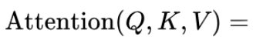
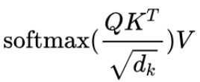
Self-attention: Transformer 2017
Sequence to Sequence and Attention
Sen Hu

Slide 26
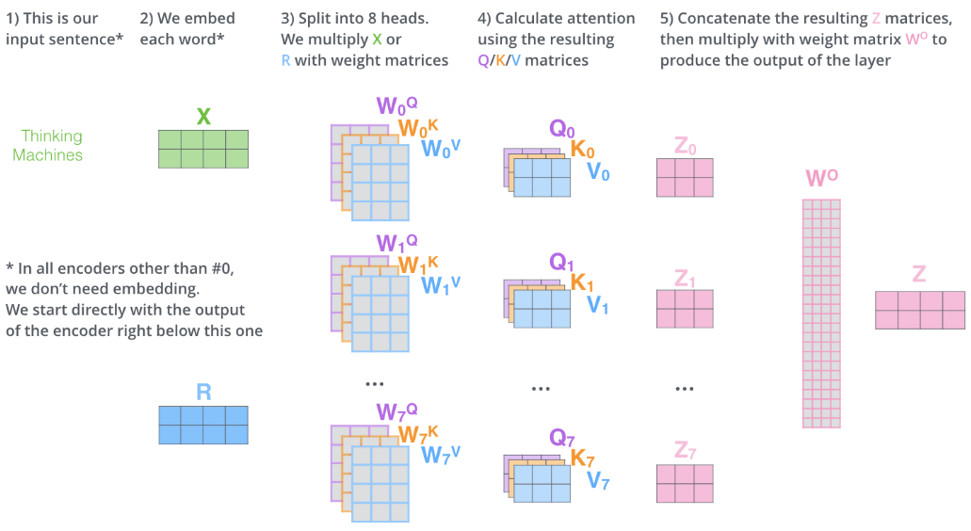
Self-attention: Transformer 2017
Multi-Head attention
Sequence to Sequence and Attention
Sen Hu

Slide 27
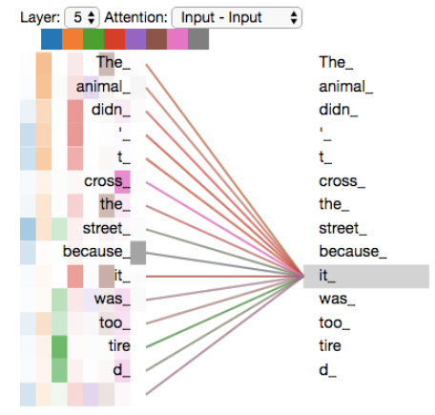
Self-attention: Transformer 2017
Multi-Head attention
Sequence to Sequence and Attention
Sen Hu

Slide 28
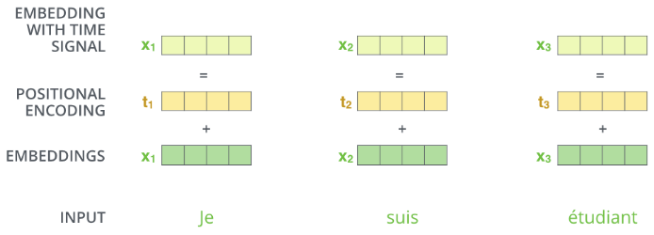
Self-attention: Transformer 2017
Positional Encoding
Sequence to Sequence and Attention
Sen Hu

Slide 29
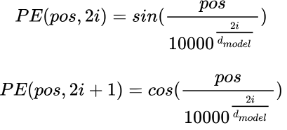
Self-attention: Transformer 2017
Positional Encoding
Sequence to Sequence and Attention
Sen Hu
Notes:
作者这么设计的原因是考虑到在NLP任务重，除了单词的绝对位置，单词的相对位置也非常重要。
k+p的位置向量可以表示为位置 k的特征向量的线性变化

Slide 30
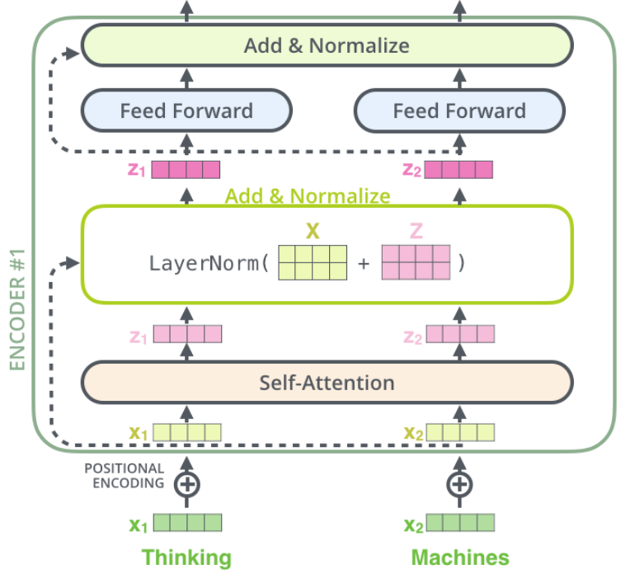
Self-attention: Transformer 2017
Residuals
Sequence to Sequence and Attention
Sen Hu

Slide 31
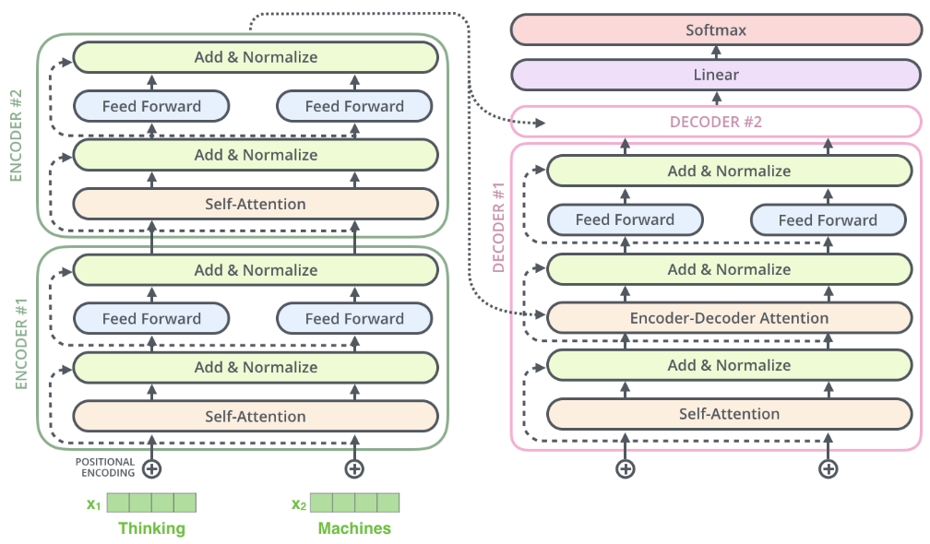
Self-attention: Transformer 2017
Sequence to Sequence and Attention
Sen Hu

Slide 32
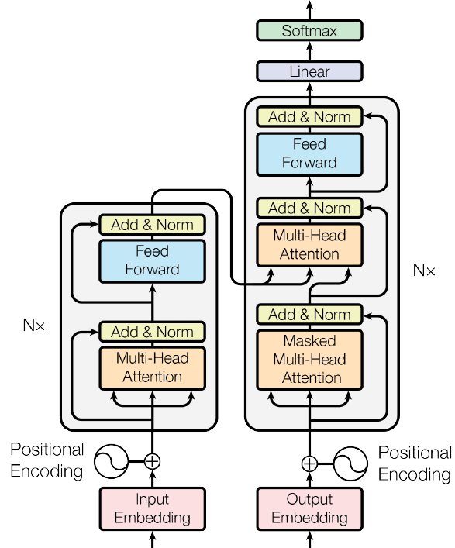
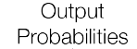
Self-attention: Transformer 2017
Encoder-Decoder attention
K / V from encoder
Q from previous layer
Masked attention
attend to earlier positions
Sequence to Sequence and Attention
Sen Hu
Notes:
Q是用来比较的当前element（代表刚解码生成的word），q和每个input word（encoder）的k比较（点积）做softmax得到权重向量，再乘V（每个input word的信息），得到了针对当前（上一个）输出word加权版本的context vector。（这时和CNN、RNN的区别，没有一个明显的decoding vector），然后过FFN得到当前状态编码。

Slide 33
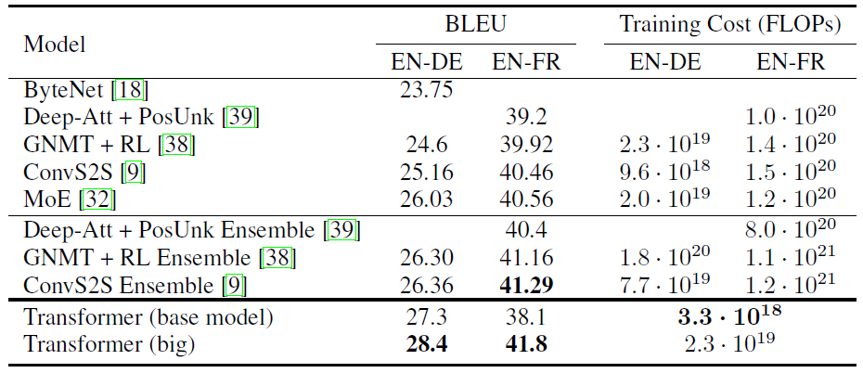
Self-attention: Transformer 2017
Sequence to Sequence and Attention
Sen Hu

Slide 34
Conclusion
RNN
O：位置/时序
X：并行计算；内部关系/结构；长期依赖
CNN
O：并行计算；局部特征；
X：位置/时序；内部关系/结构；长期依赖；
Transformer
O：并行计算；内部关系/结构；长期依赖
X：位置/时序；局部特征
Sequence to Sequence and Attention
Sen Hu
Notes:
The “Encoder-Decoder Attention” layer works just like multiheaded self-attention, except it creates its Queries matrix from the layer below it, and takes the Keys and Values matrix from the output of the encoder stack.

Slide 35
Thanks
Sequence to Sequence and Attention
Sen Hu

